Slide 1
АСТРОНОМИЯ. 10 КЛАСС.
Формирование и эволюция Солнечной системы
Лукиных Г.И
2018. г Пермь

Slide 2
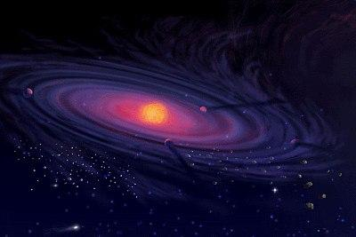
ФОРМИРОВАНИЕ И ЭВОЛЮЦИЯ СОЛНЕЧНОЙ СИСТЕМЫ
Согласно современным представлениям, формирование Солнечной системы началось около 4,6 млрд лет назад с гравитационного коллапса небольшой части гигантского межзвёздного молекулярного облака.

Slide 3
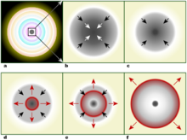
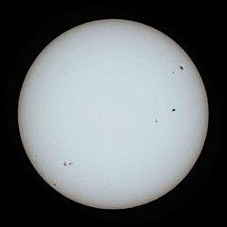
Большая часть вещества оказалась в гравитационном центре коллапса с последующим образованием звезды — Солнца. Вещество, не попавшее в центр, сформировало вращающийся вокруг него протопланетный диск, из которого в дальнейшем сформировались планеты, их спутники, астероиды и другие малые тела Солнечной системы.
Гравитацио́нный колла́пс — катастрофически быстрое сжатие массивных тел под действием гравитационных сил

Slide 4
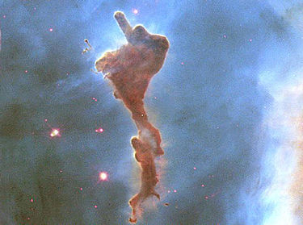
В течение нескольких миллионов лет свет от ярких звёзд разрушит это молекулярное облако газа и пыли. Облако отделилось от туманности Киля. Вблизи видны недавно сформированные звезды, их изображения окрашены в красный цвет, так как синий свет рассеивается пылью. Это изображение охватывает приблизительно два световых года и было сделано орбитальным космическим телескопом «Хаббл» в 1999 году.
Молекулярное облако, иногда называемое также звёздная колыбель (в случае, если в нём рождаются звёзды), — тип межзвёздного облака, чья плотность и размер позволяют в нём образовываться молекулам, обычно водорода (H₂).

Slide 5
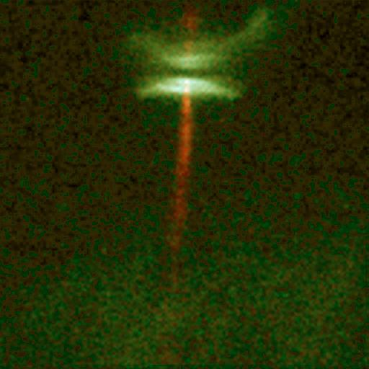
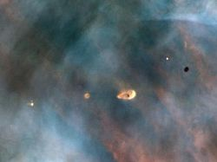
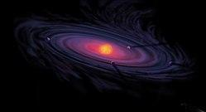
Протопланетный диск в Туманности Ориона.
Протопланетный диск HH-30 в созвездии Тельца, находящийся на расстоянии около 450 световых лет от Земли.

Slide 6
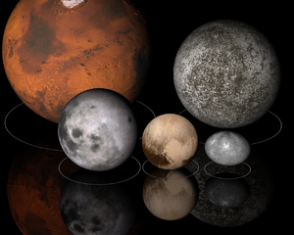
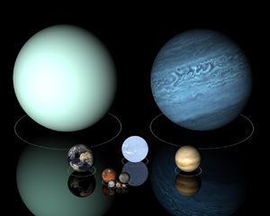
Протоплане́тный диск или проплид — вращающийся околозвёздный диск плотного газа вокруг молодой, недавно сформированной звезды, протозвезды, звёзды типа T Тельца или звёзды Хербига (Ae/Be), из которого впоследствии образуются планеты.
Плане́та (греч. πλανήτης, альтернати́вная фо́рма др.-греч. πλάνης — «странник») — это небесное тело, вращающееся по орбите вокруг звезды или её остатков, достаточно массивное, чтобы стать округлым под действием собственной гравитации,

Slide 7
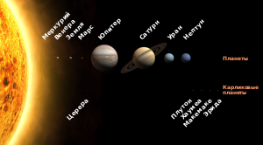
Со́лнечная систе́ма — планетная система, включающая в себя центральную звезду — Солнце — и все естественные космические объекты, вращающиеся вокруг Солнца. Она сформировалась путём гравитационного сжатия газопылевого облака примерно 4,57 млрд лет назад

Slide 8
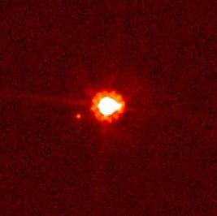
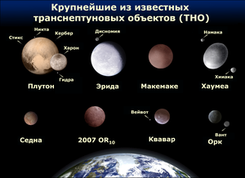
Планеты можно поделить на два основных класса: большие, имеющие невысокую плотность планеты-гиганты, и менее крупные землеподобные планеты, имеющие твёрдую поверхность. Согласно определению Международного астрономического союза, в Солнечной системе 8 планет. В порядке удаления от Солнца — четыре землеподобных: Меркурий, Венера, Земля, Марс, затем четыре планеты-гиганта: Юпитер, Сатурн, Уран и Нептун. В Солнечной системе также есть по крайней мере 5 карликовых планет: Плутон (до 2006 года считавшийся девятой планетой), Макемаке, Хаумеа, Эрида и Церера. За исключением Меркурия и Венеры, вокруг всех планет обращается хотя бы по одному спутнику.
Эрида

Slide 9
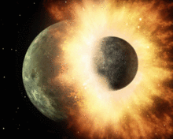
Карликовая планета, согласно определению XXVI Ассамблеи Международного астрономического союза в 2006 году — это небесное тело, которое:
обращается по орбите вокруг Солнца;
имеет достаточную массу для того, чтобы, в отличие от малых тел Солнечной системы, под действием сил гравитации поддерживать близкую к сферической форму;
не является спутником планеты;
не может, в отличие от планет, расчистить район своей орбиты от других объектов[
В конце эпохи формирования планет внутренняя Солнечная система была населена 50–100 протопланетами с размерами, варьирующимися от лунного до марсианского . Дальнейший рост размеров небесных тел был обусловлен столкновениями и слияниями этих протопланет между собой.

Slide 10
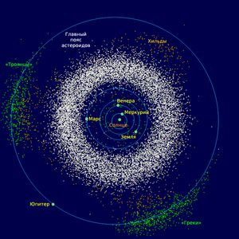
Малое тело Солнечной системы — термин, введённый Международным астрономическим союзом в 2006 году для обозначения объектов Солнечной системы, которые не являются ни планетами, ни карликовыми планетами, ни их спутниками:

Slide 11
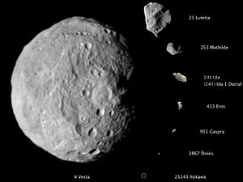
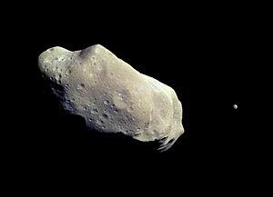
Астеро́ид (распространённый до 2006 года синоним — малая планета) — относительно небольшое небесное телоСолнечной системы, движущееся по орбите вокруг Солнца. Астероиды значительно уступают по массе и размерам планетам, имеют неправильную форму и не имеют атмосферы, хотя при этом и у них могут быть спутники.
Астероид 243 Ида и его спутник Дактиль.

Slide 12
Источники: https://ru.wikipedia.org

